Slide 1





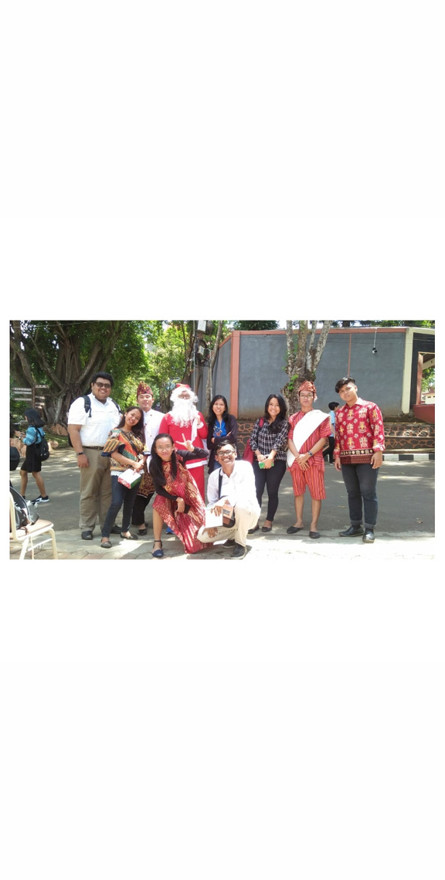
Journée mondiale de l'étudiant
cartes de prière
Clarita · Indonésie
Dans un contexte de changement rapide des conditions, il est difficile de se réunir durant la pandémie de la Covid-19, même pour certains petits groupes spirituels. Je m’occupe de l'organisation du ministère étudiant dans le campus, mais d'autres activités sont menées en ligne.
Merci de prier pour que nous ne nous sentions pas fatigués de l'apprentissage en ligne et du culte en ligne ! Nous aimerions tellement pouvoir nous rencontrer en personne bientôt.

Slide 2
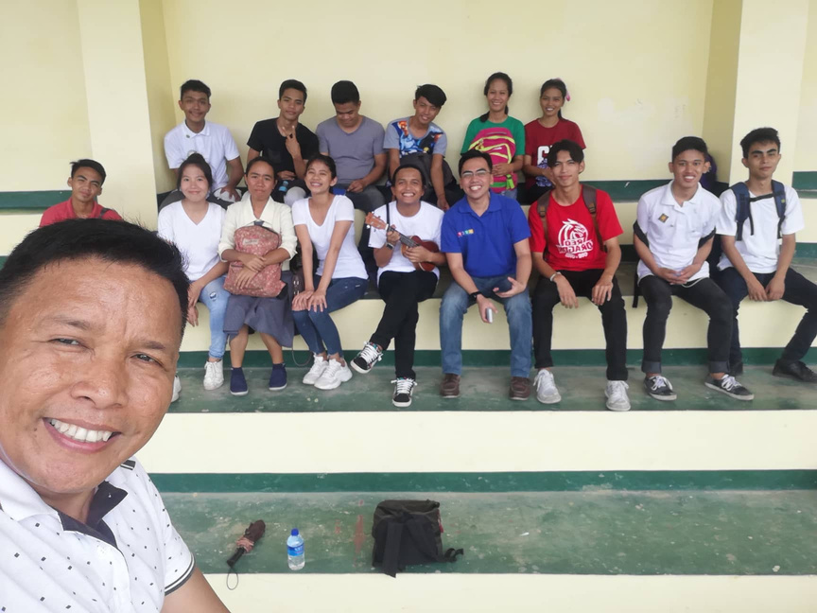
Journée mondiale de l'étudiant
cartes de prière
Jefferson · Philippines
Mon école est à Samar oriental, une des provinces philippines avec peu de chrétiens. C'est vraiment un défi pour nous de nous démarquer et de faire briller notre lumière dans la communauté. Nous menons des études bibliques évangéliques en ligne via Zoom chaque semaine. Cela nous rapproche vraiment même si nous sommes séparés les uns des autres.
Merci de prier pour que nous puissions établir des vraies relations même si nous sommes séparés. Priez pour que Dieu élève des responsables étudiants engagés sur notre campus. Priez aussi pour la santé mentale de nos étudiants et pour que l'Esprit de Dieu nous aide à surmonter les angoisses au milieu de la pandémie.

Slide 3
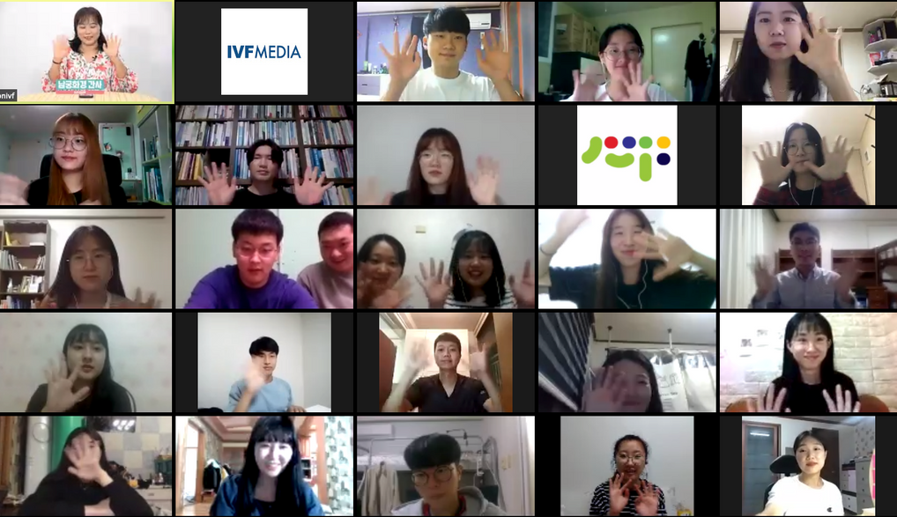
Journée mondiale de l'étudiant
cartes de prière
Hwakyong · Corée du Sud
La conséquence des églises locales qui ont été fortement touchées par la Covid-19 et des églises avec un point de vue politique conservateur qui soutiennent des personnages politiques de l’extrême-droite est que l’hostilité envers les chrétiens augmente sur le campus.
Priez que les étudiants du KIVF aient de la foi, de la patience et de l’espérance en Dieu alors qu’ils font face à des situations incertaines liées à la Covid-19. De plus, KIVF prévoit de nommer un nouveau secrétaire général ainsi qu’un nouveau président du conseil d'administration cette année, alors merci de prier pour cette saison de transitions importantes.

